Slide 1
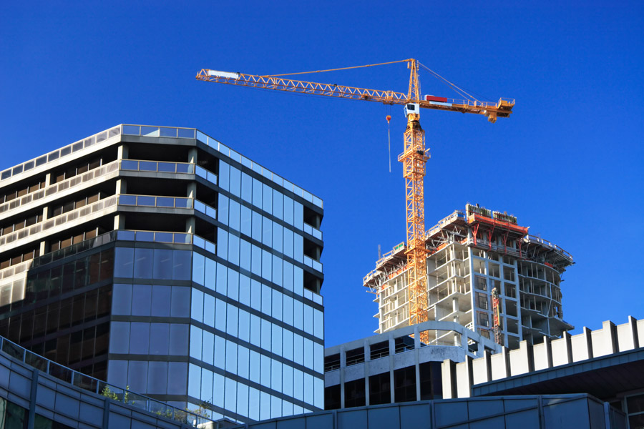
Предметно-цикловая комиссия спецдисциплин специальности 08.02.01 «Строительство и эксплуатация зданий и сооружений»

Slide 2
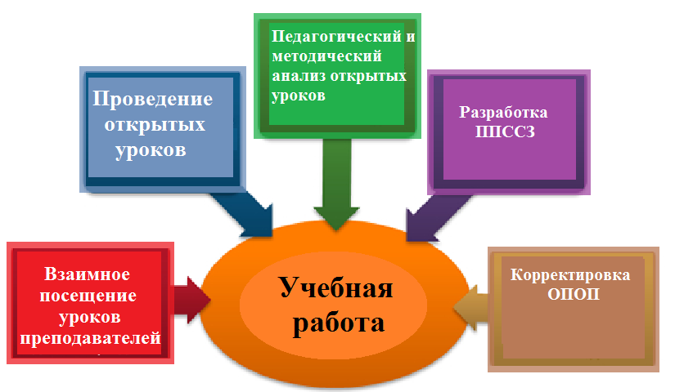

Slide 3
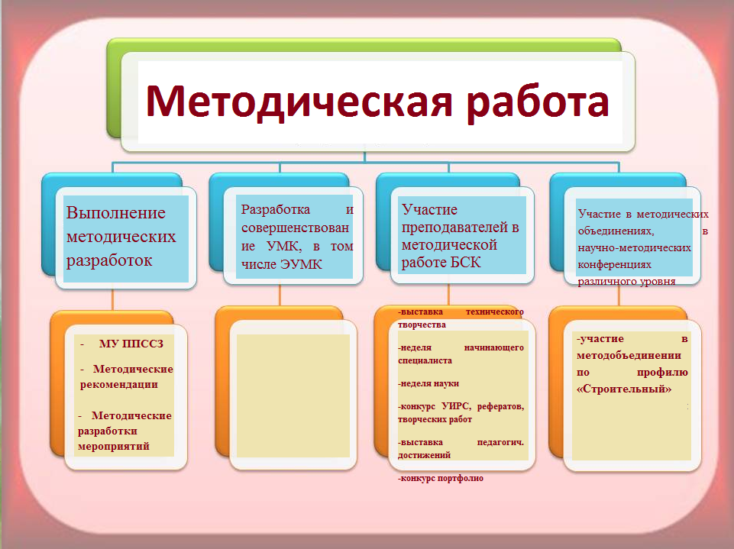

Slide 4
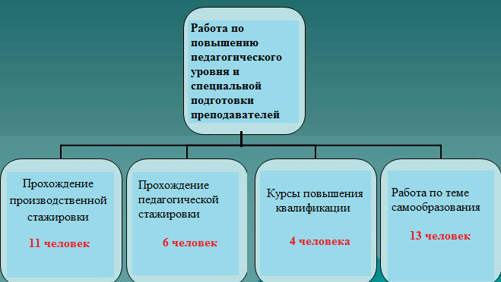

Slide 5
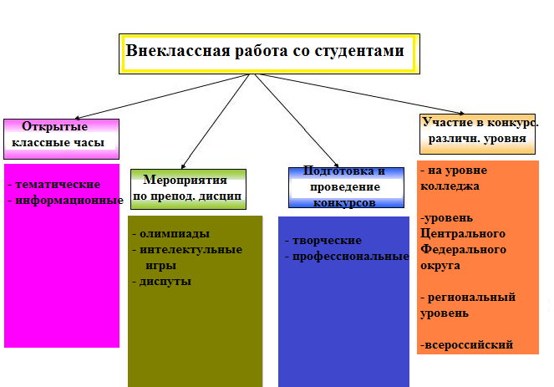

Slide 6
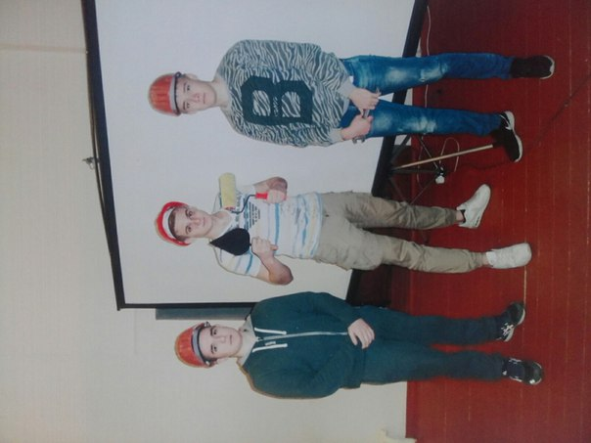
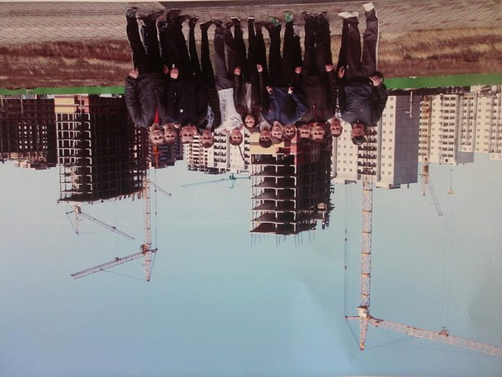
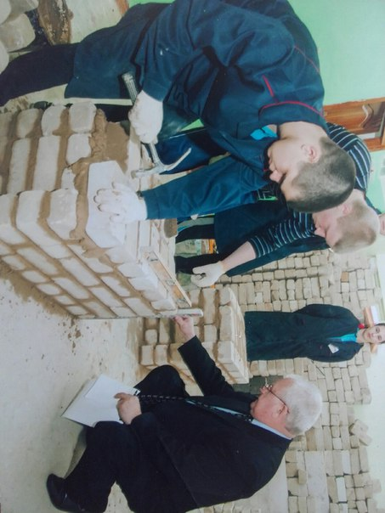
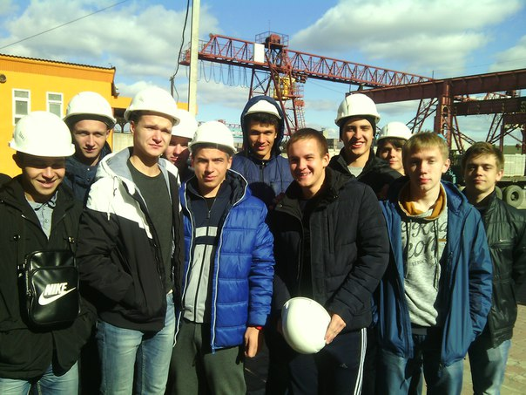

Slide 7
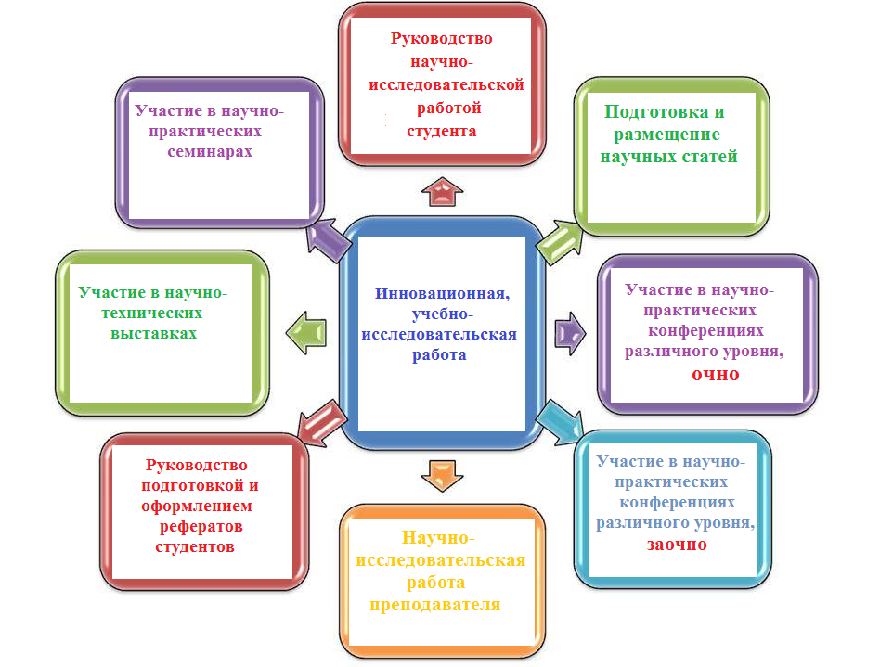

Slide 8
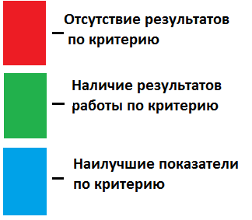
 |  | Участие в разраб. ППССЗ | Корректировка ОПОП ППССЗ | Проведение открытых уроков | Взаимопосещения | Разработка рабочих прогр. | Иетод. указания ОПОП | Методические разработки | Участие в декад. ЦК | Методобедин.+ Проче. Мер. Для | Активн. Уч. В методич. недел | Выставка техн. творчества | Руководство исследов. рабо | Очные конференции семинар | Заочные конференции | Открытый классный час | Внеулас. меропр. по препод. дисцип | Организация конкурс. Разл. уровня | Участие в конк. на уровне уче | Участие в конк. На регион. | Участие в конкурс. На всеросс | Участие в конкурсах заочное | публикации | мастеркласс | Стажировка педогогич. | Стажировка производствен. | Повышен. Квалификац. | Корректировка портфолио | Работа по профориентации
1 | Арма
2 | Гунько
3 | Иванова
4 | Клочкова
5 | Кравцова
6 | Никулин
7 | Присяжная
8 | Родионова
9 | Семёнова
10 | Савостин
11 | Усова
12 | Хоменко
13 | Филимонов

